Slide 1

Interaktives Modellhaus
MM Entwicklung von Multimediasystemen
Rico Eisenberg | s0561734
Moritz Fabian Engers | s0559037
Johann Jakob Gillhoff | S0559832
Tony Nguyen Tien | S0559503

Slide 2
Gliederung
Systembild
Designentscheidungen
Umsetzung
Meilensteine / Entwicklungsverlauf

Slide 3
Systembild
Systembild
Designentscheidungen
Arduino
Leap Motion

Slide 4

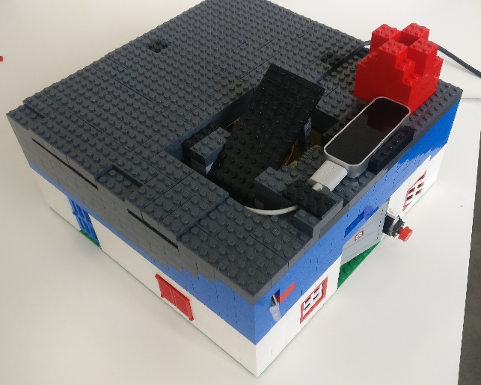


Systembild
Handgesten
Serielle Schnittstelle

Slide 5
Systembild - Designentscheidung
Baumaterial
Lego
Leicht zu verbauen und Änderungen leicht umzusetzen
Anzahl der Dachsteine begrenzt → Flachdach
Vielfältige Bedienung ermöglichen
Arduino
Vielfältig durch Sensoren
Leap Motion
Verschiedenste Handgesten ermöglichen

Slide 6
Systembild – Designentscheidung - Arduino
Sensoren
Potenziometer → Tor
Drucksensor → Klingel
Lichtsensor → Helligkeit im Innenraum
Magnetsensor → Fällt ein Magnet in den Schornstein
Ultraschallsensor → Kellertür offen / geschlossen
Gyroskop → Neigung des Hauses / Bilderrahmen
Ausgabe
LED → Alarmlicht
Buzzer → Alarmton
Servo → Dachluke öffnen / schließen

Slide 7
Systembild – Designentscheidung - Leap Motion
Regengeste
Regen starten / anhalten
Dachluke automatisch mitschließen / öffnen
Zahl zeigen
Wechseln zwischen 3 Kamerapositionen

Slide 8
Umsetzung – Meilensteine / Entwicklungsverlauf
Designentwurf fertiggestellt
Lego-Hau-Bau
Interaktionsmöglichkeiten: Arduino
Interaktionsmöglichkeiten: Leap Motion
3D Haus in Cinema4D erstellt
3D Haus in Unity eingefügt
Interaktionsmöglichkeiten integriert
Interaktionen zwischen Leap Motion, Unity und Arduino eingerichtet

Slide 9
Umsetzung Designentwurf fertiggestellt
Systembild
Designentscheidung

Slide 10
Umsetzung Lego-Haus-Bau
Bau des Hauses aus Lego
Für Schrägdach nicht genügend Steine
Flachdach aus normalen Steinen
Dafür ist das Dach auch abnehmbar
Mit Sensoren und Arduino versehen
Schwierigkeiten Lego mit Sensoren zu verbinden, sodass es stabil bleibt
Insbesondere der Servo, der Komponenten aktiv bewegen muss
Lösung: Kleber
Leap auf dem Dach anbringen

Slide 11
Umsetzung Interaktionsmöglichkeiten: Arduino
Werte einlesen und Seriell ausgeben
Systembild: Serielle Schnittstelle
Seriell Werte einlesen und Servo bewegen
Systembild: Serielle Schnittstelle
Auswertung der Kellertür (Ultraschallsensor)
Falls Kellertür offen ist, wird ein Alarm mit Ton und LED-Blinken ausgelöst
Wird auch über die serielle Schnittstelle mitgeteilt

Slide 12
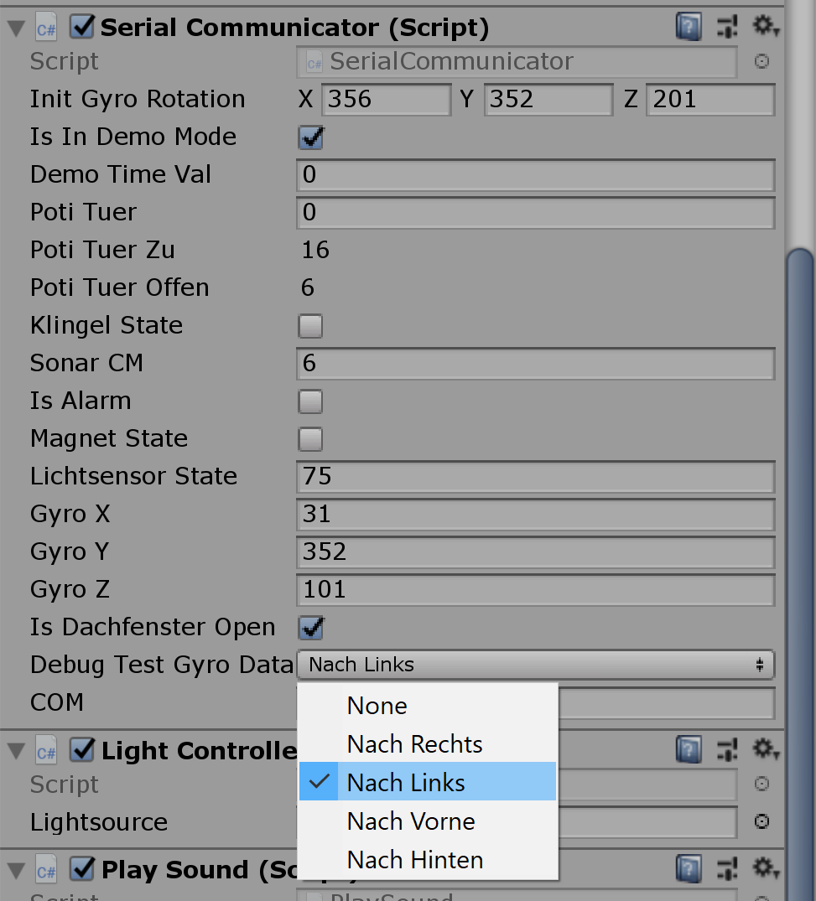
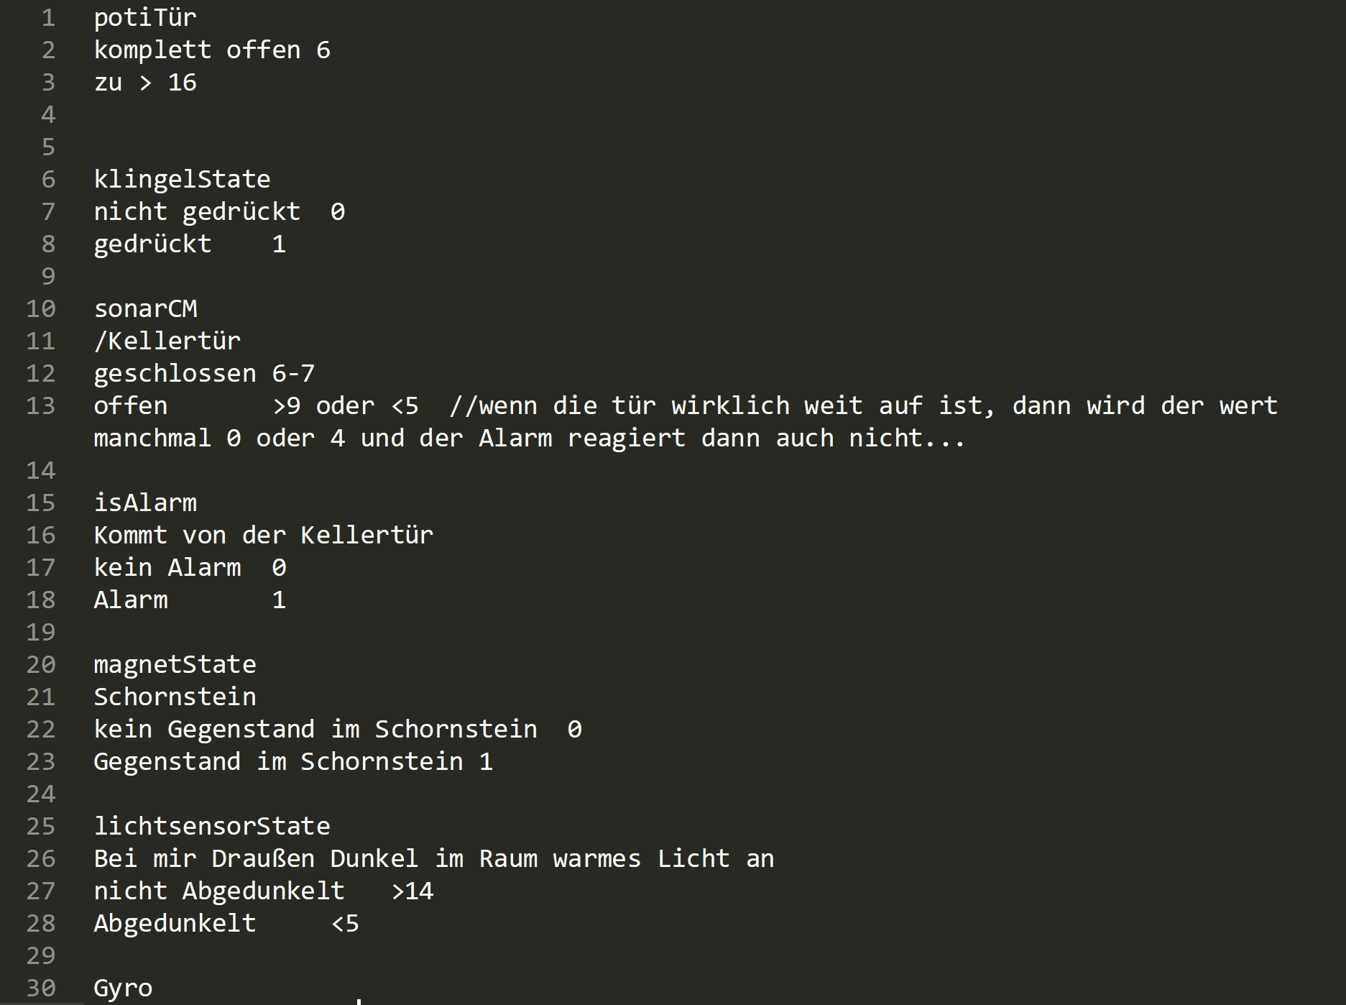

Slide 13
Umsetzung Interaktionsmöglichkeiten: Leap Motion
Funktion um ausgestreckte Finger zu erkennen
→ Kamerawechsel
Umsetzung: API
Funktion um Regengeste zu erkennen
→ De-/Aktivieren von Wetter
Entsprechendes öffnen/schließen des Dachfenster
Umsetzung: Frameweises Abspeichern und vergleichen der Fingerpositionen

Slide 14
Umsetzung 3D Haus in Cinema4D erstellt
2x4 und 2x2 Blöcke erstellt
Daraus das Haus nachgebaut
Alle Anderen Bausteine auch nachgebaut und eigesetzt
Texturieren
Exportieren

Slide 15
Umsetzung 3D Haus in Unity eingefügt
Import vom Haus im FBX-Dateiformat
Auswirkungen auf das Haus
Verändern des Wetters
Particle-System
Photoshop: Grafiken für Wolken, Nebel und Regentropfen
Fallender Magnet aus dem Schornstein
Veränderndes Licht / Ton
Öffnen von Türen
Reagieren auf veränderte Lage im Raum

Slide 16
Umsetzung Interaktionen zwischen Leap Motion, Unity und Arduino eingerichtet
Leap Motion und Arduino kommunizieren mit/über Unity
Leap/Arduino schicken ihre Werte zu Unity
In Unity werden Gesten/Sensordaten verarbeitet
Ursache und Wirkung werden logisch miteinander verbunden
Beispiel:
Regengeste Leap Motion
In Unity erkannt
In Unity fängt es an zu regnen und am Modell schließt sich das Dachfenster

Slide 17
Praxisvorführung ??? Oder erst beim Rundlauf?
Falls genug Zeit noch ist: während der Präsi
Falls nicht: Im Rundlauf

Slide 18
Danke für eure Aufmerksamkeit

Slide 21
TODO
Tony
Leap
Start Stop
Kamera
Servo bool false Dachluke
Licht 15 Grenzwert
Alarm Ton
Klingel Ton
Leap Doku
Rico
3D LED Blinken bei Alarm
Magnet fällt Animation + aktivieren
Haus bewegende Gegenstände
Duko deinen Teil
Wetter
Johann
Gyro
Schwellwert oder Slerp
Bilderrahmen1 (x Rotationsachse!)
Moritz
Präsi fertig Machen
Duko fertig formatieren und drüber lesen lassen

